Slide 1
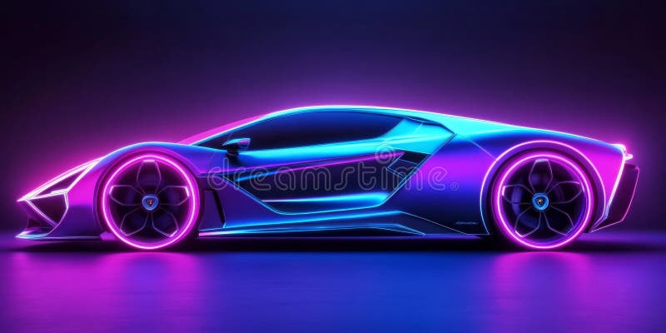

خودروبان
دفترچه دیجیتال هوشمند خودرو شما
یادآوری تعویض روغن و سرویس‌های دوره‌ای | مدیریت هزینه‌ها | همیشه در دسترس
"دیگر هیچ سرویسی را فراموش نکنید"

Slide 2
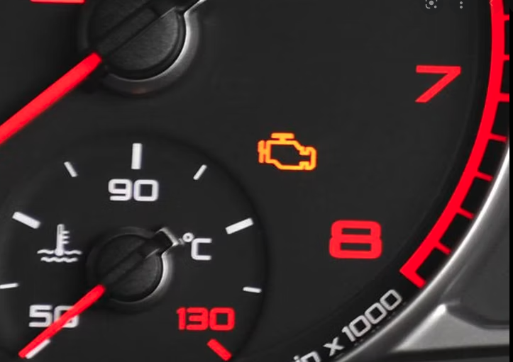


مشکل: فراموشی سرویس = هزینه‌های سنگین
۳ از ۵
۱۵+ میلیون
۹۰٪
خودرو در ایران به دلیل نگهداری ضعیف دچار خرابی زودرس می‌شود
میانگین هزینه تعمیر موتور به دلیل تعویض دیرهنگام روغن
مالکان خودرو حداقل یک بار سرویس را فراموش کرده‌اند
مشکلات رایج
دفترچه کاغذی گم می‌شود یا ناخوانا می‌شود
فراموش کردن زمان یا کیلومتر سرویس بعدی
عدم پیگیری هزینه‌های واقعی نگهداری
از دست رفتن سوابق هنگام تعویض گوشی

Slide 3

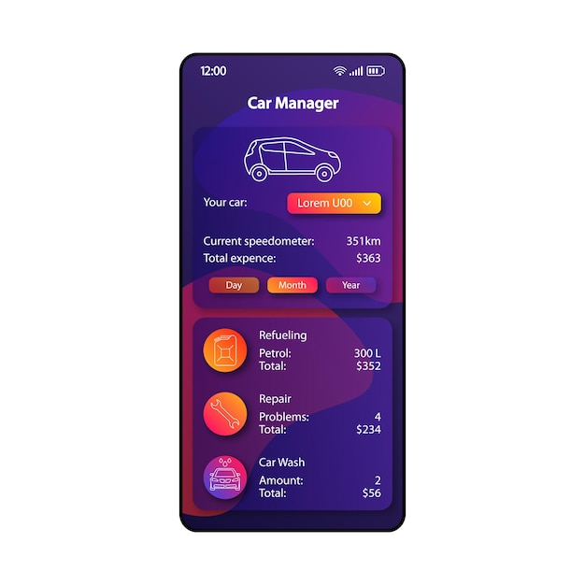







راه‌حل: خودروبان
دفترچه دیجیتال هوشمند که هرگز فراموش نمی‌کند
خودروبان یک وب‌اپلیکیشن ساده و هوشمند است که:
سوابق سرویس خودرو را ثبت می‌کند
بر اساس زمان و کیلومتر یادآوری می‌کند
هزینه‌ها را پیگیری می‌کند
همیشه در دسترس است (موبایل، تبلت، دسکتاپ)
امن
هوشمند
ساده
داده‌ها در ابر، همیشه در دسترس
یادآوری بر اساس زمان و کیلومتر
فقط ۳ کلیک تا ثبت سرویس

Slide 4







ویژگی‌های کلیدی MVP
همه چیز برای مدیریت نگهداری خودرو در یک جا
ثبت سوابق سرویس
یادآوری دو معیاری
مدیریت چند خودرو
تاریخ، کیلومتر، هزینه، توضیحات
هشدار بر اساس زمان و کیلومتر
ثبت و مدیریت اطلاعات چندین خودرو
تعویض روغن، فیلتر، ترمز و...
"نزدیک موعد" و "گذشته از موعد"
مدل، سال، رنگ، پلاک، کیلومتر
همگام‌سازی ابری
گزارش ساده
ثبت هزینه‌ها
بکاپ خودکار در ابر
جمع هزینه‌ها + لیست سوابق
سوخت، کارواش، تعمیرات، پارکینگ
استفاده روی چند دستگاه
خروجی CSV برای نگهداری
پیگیری هزینه‌های واقعی نگهداری

Slide 5





طراحی شده برای شما
کاملاً فارسی | واکنش‌گرا | ساده و زیبا
رابط کاربری ساده
سرعت بالا
واکنش‌گرا
فارسی‌سازی کامل
بدون پیچیدگی | فقط کاربردی
بارگذاری کمتر از ۲ ثانیه
کارکرد عالی روی موبایل، تبلت و دسکتاپ
راست‌چین | تقویم شمسی
۳ کلیک تا انجام هر کار
بدون نیاز به نصب (وب‌اپ)
واحد تومان و کیلومتر
طراحی Mobile-First

Slide 6

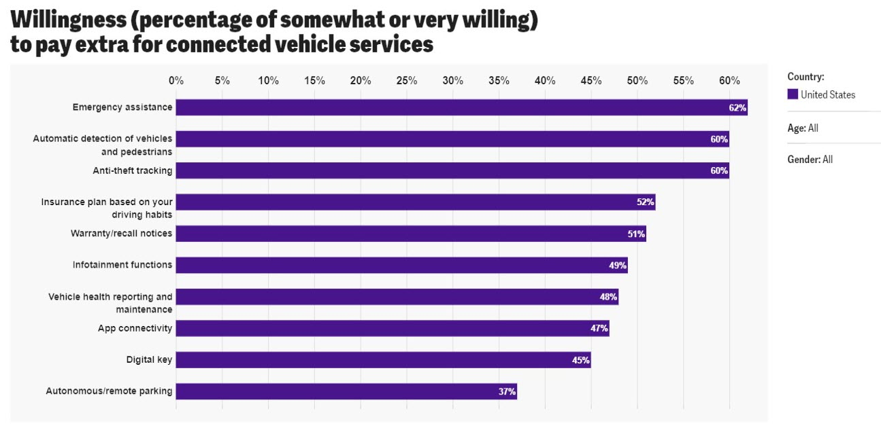






فرصت بازار
بازار بزرگ و در حال دیجیتالی‌سازی
۱۰+ میلیون
مالک خودرو شخصی در ایران
۷۰٪
هنوز از روش‌های سنتی (دفترچه/یادداشت) استفاده می‌کنند
وضعیت رقبا
۲۰۰+ میلیارد تومان
خیلی پیچیده هستند (پلتفرم‌های خدماتی)
خیلی ساده و محدود هستند (فقط یادآوری)
بازار سالانه سرویس و نگهداری خودرو
تجربه کاربری ضعیفی دارند
ترکیب سادگی + هوشمندی + تجربه کاربری عالی

Slide 7






مدل کسب‌وکار
فریمیوم: رایگان برای جذب، Pro برای درآمد
Pro
رایگان
۵۰,۰۰۰ تومان/ماه
۱ خودرو
خودروهای نامحدود
یادآوری پایه (داخل اپ)
یادآوری پیشرفته (ایمیل + اپ)
ثبت سوابق سرویس
همگام‌سازی ابری
ثبت هزینه‌ها
گزارش‌های پیشرفته
گزارش ساده
خروجی CSV/PDF
پشتیبانی اختصاصی
هدف
هدف
درآمدزایی پایدار
جذب کاربر و اثبات ارزش
۵ میلیون
۱۰٪
۱,۰۰۰
درآمد ماهانه (تومان)
تبدیل به Pro = ۱۰۰ مشترک
کاربر فعال

Slide 8

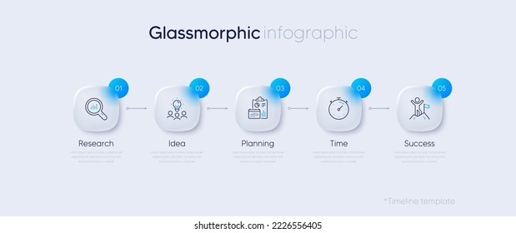



















مسیر رشد
از دفترچه دیجیتال تا پلتفرم خدماتی
فاز ۳: پلتفرم خدماتی
فاز ۲: تکمیل تجربه
فاز ۱: MVP
الان
۱۲+ ماه
۶-۱۲ ماه
۰-۶ ماه
اتصال به ارائه‌دهندگان خدمات
PWA + ویژگی‌های پیشرفته
دفترچه دیجیتال هوشمند
رزرو آنلاین تعویض روغنی‌ها
تبدیل به Progressive Web App
ثبت خودرو و سوابق سرویس
سیستم امتیازدهی و نظرات
Push Notifications
یادآوری دو معیاری
پرداخت درون‌برنامه‌ای
کار آفلاین
ثبت هزینه‌ها
کمیسیون از خدمات
گزارش‌گیری پیشرفته
وب‌اپلیکیشن واکنش‌گرا
تمپلیت‌های سرویس بیشتر
حساب کاربری + بکاپ ابری
هدف
هدف
هدف
۵۰,۰۰۰+ کاربر، ۱۰۰+ رزرو/ماه
۱۰,۰۰۰ کاربر فعال
۱,۰۰۰ کاربر فعال

Slide 9






اهداف و معیارهای موفقیت
KPIs برای ۶ ماه اول
امتیاز کاربری
نرخ نگهداری
نصب PWA
کاربران فعال
۴+
۳۰٪+
۲۰٪
۱,۰۰۰
از ۵ در نظرسنجی‌ها
در ماه اول
کاربران موبایل
کاربر در ۳ ماه اول
روز ۱: ۵۰٪ | روز ۷: ۳۰٪ | روز ۳۰: ۲۰٪
فاز ۲
رشد ماهانه: ۱۵-۲۰٪
عملکرد فنی
< ۱٪
> ۹۰
< ۲ ثانیه
نرخ خطا
Lighthouse Score
زمان بارگذاری

Slide 10



















همراه ما باشید
سرمایه‌گذاری در آینده مدیریت خودرو در ایران
کجا هستیم؟
طراحی محصول: تکمیل
فرصت سرمایه‌گذاری
تحلیل رقبا: تکمیل
سهام [X]٪
برنامه‌ریزی فنی: تکمیل
بازگشت سرمایه پیش‌بینی‌شده: [X] ماه
توسعه MVP: در حال انجام
حضور در تیم مشاوران (اختیاری)
مبلغ: [X میلیون تومان]
هدف: تکمیل MVP + راه‌اندازی + بازاریابی اولیه
ایمیل: [your-email@example.com]
زمان: ۶ ماه
تلفن: [شماره تماس]
وب‌سایت: [آدرس وب‌سایت]
لینکدین: [پروفایل لینکدین]

